Slide 1
5조 : 최서하

Slide 2
Contents
프로젝트 소개
상세기획 개요
기능소개
스크린체인지
랜덤향수추천
메일전송(서버)
실시간길찾기
마무리

Slide 3
프로젝트 소개
Concept 기획
목표설정(사이트 목적과 사용자 경험 정의) 및 유사 사이트 조사
Research & Planning
향수 브랜드 리서치 및 타깃 브랜드 설정, 자료수집과 선별
페이지 구획별 와이어프레임 설계
Design Concept
브랜드 및 향수별 컬러, 폰트, 키워드 등 스타일 가이드 제작
시각적 효과를 포함한 페이지별 디자인 레이아웃 구상
Front-End Develop.
HTML/CSS 구조 작성
JavaScript 기능 구현 (애니메이션, 이벤트 등)
Testing & Refinement
레이아웃 / 애니메이션 오류 및 세부수정
이미지 리사이징, js 로딩 순서를 최적화하여 페이지 렌더링 속도를 높이고 사용자 경험을 부드럽게 개선
Completion & Launch
GitHub Pages 배포
최종 확인 및 QA 완료

Slide 4


프로젝트 소개
<Project Concept>
+
“스타일과 향이 맞닿는 순간, 패션은 피부가 되고, 향은 시선이 된다.”
다양한 브랜드 및 해당 브랜드의 향수들, 스타일링에 대한 정보를 전달함으로써
판매촉진을 유도하고자하는 매거진 컨셉의 웹사이트입니다.

Slide 5

프로젝트 소개
<Project Name>
effe는 Fragrance, Fashion, Feeling의 'F'를 의미합니다.
향수와 스타일, 그리고 감각적 경험이 만들어내는
그 순간과 스타일을 담아내는 것이 effe의 정체성입니다.

Slide 6
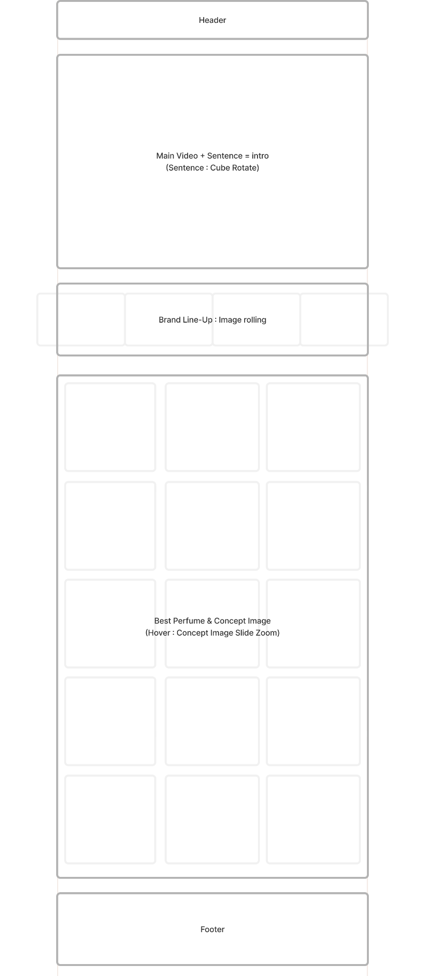
2. 상세기획 개요
<Main Page Wireframe>
Header: 직관적인 네비게이션 배치로 사용자가 원하는 정보를 빠르게 접근할 수 있도록 설계.
Main Video + Intro Sentence: 시각적 흥미와 핵심 메시지를 동시에 전달, 사용자의 첫 인상을 고려한 인트로 섹션.
Brand Line-Up (Image Rolling): 브랜드를 한눈에 보여주고, 별도의 스크롤 동작없이도 주요 라인을 확인할 수 있도록 이미지 롤링 기능 적용.
Best Perfume & Concept Image Grid: 인기 제품과 컨셉 이미지를 시각적으로 배치, Hover 시 이미지 확대 슬라이드 효과로 사용자가 자연스럽게 상세 정보를 확인 가능.
Footer: 추가 정보와 연락처, 관련 링크를 배치하여 사용자의 접근성을 높임.
설계 포인트
전체 구조는 사용자의 시선 흐름과 탐색 편의성을 고려해 위에서 아래로 자연스럽게 정보를 확인할 수 있도록 구성. 중요한 콘텐츠는 js를 통한 애니메이션 등 기능 추가로 시각적 강조를 통해 사용자가 직관적으로 이해할 수 있게 설계.

Slide 7
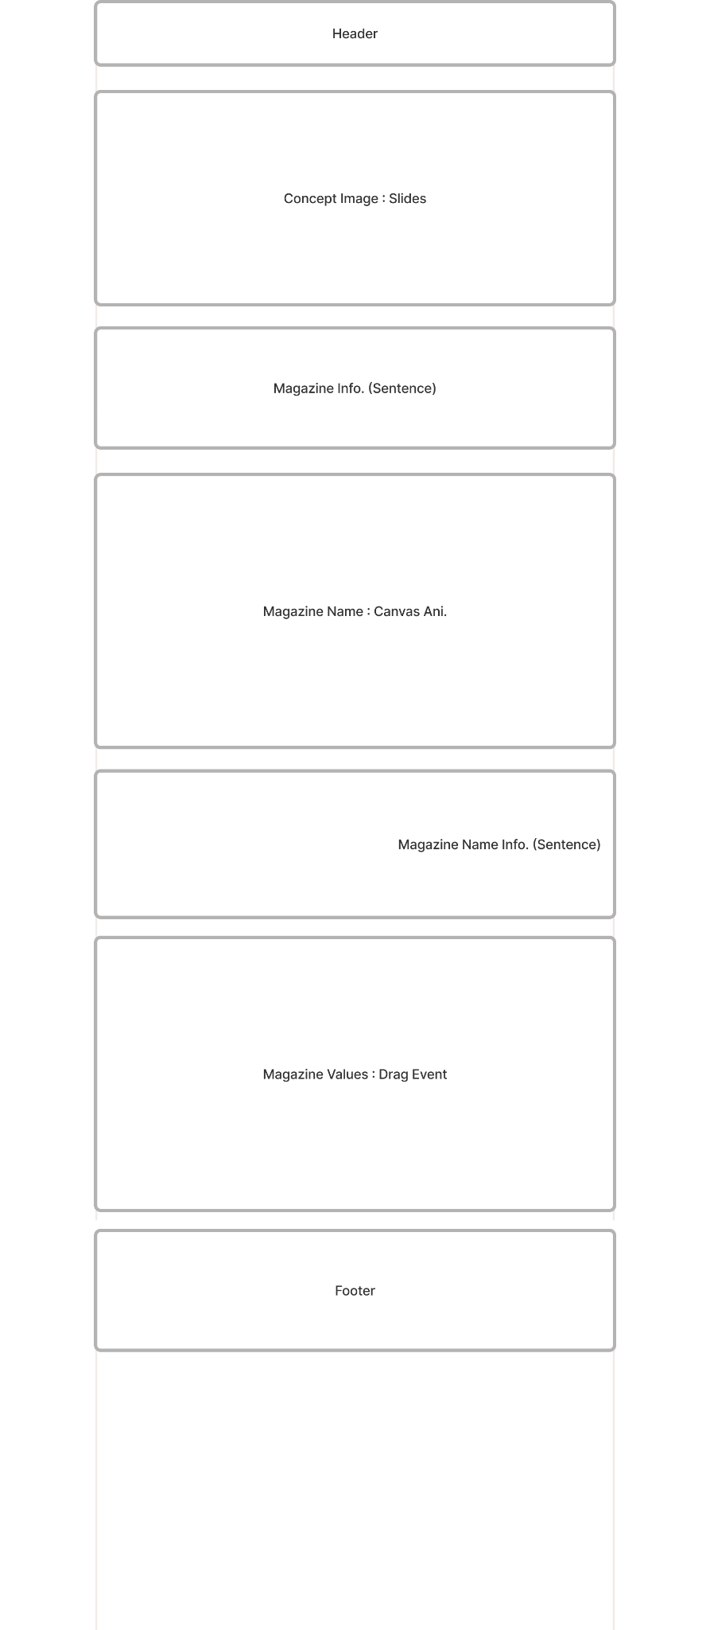
2. 상세기획 개요
<Sub Page-About Wireframe>
Concept Image Slides: 프로젝트 컨셉을 시각적으로 전달, 슬라이드 방식으로 동적 연출을 제공하여 사용자의 흥미 유발.
Magazine Info & Name: 매거진 이름과 관련 정보를 영상 애니메이션으로 시각화, 브랜드 아이덴티티 강조.
Magazine Values (Drag Event): 드래그 가능한 인터랙션으로 매거진의 핵심 가치를 자연스럽게 탐색 가능.
설계 포인트
애니메이션과 드래그 인터랙션을 통해 정적 정보보다 직관적이고 몰입감 있는 경험 제공.
각 섹션의 중요성을 시각적 레이어와 크기로 구분하여 이해도를 높임.

Slide 8
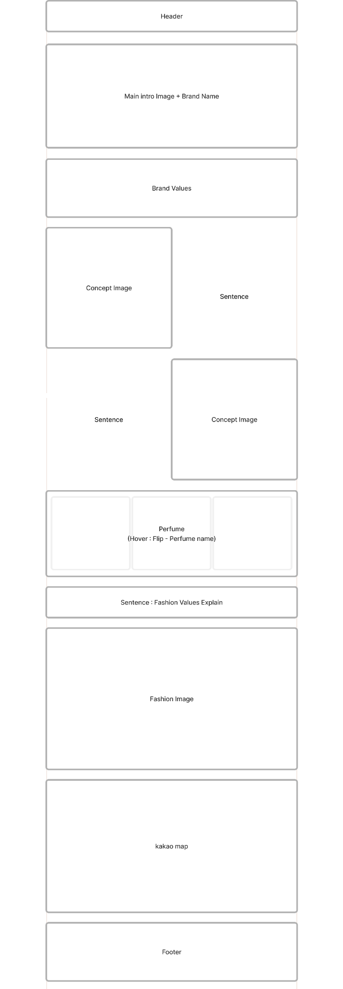
2. 상세기획 개요
<Sub Page-Brand Wireframe>
Main Intro Image + Brand Name: 브랜드의 정체성을 직관적으로 보여주는 이미지와 브랜드명 강조, 사용자의 첫 인상 고려.
Brand Values: 브랜드 핵심 가치와 메시지를 명확히 전달, 시각적 요소와 텍스트를 조화롭게 배치.
Concept Image & Sentence: 컨셉 이미지와 설명 문장을 교차 배치하여 정보 전달과 시각적 흥미를 동시에 제공.
Perfume Line-Up (Hover Flip Effect): 주요 제품 이미지를 배치, Hover 시 정보 표시 및 이미지 전환 효과 적용.
Fashion Image + Sentence: 브랜드 패션 이미지와 관련 문장을 배치하여 브랜드의 스타일 및 철학 강조.
Kakao Map: 실제 매장 위치를 지도와 함께 제공, 사용자의 방문 편의성 향상.
설계 포인트
주요 제품과 컨셉 이미지를 시각적 강조를 통해 직관적으로 이해 가능.
Hover 및 인터랙션으로 사용자가 능동적으로 정보를 탐색하도록 유도.

Slide 9
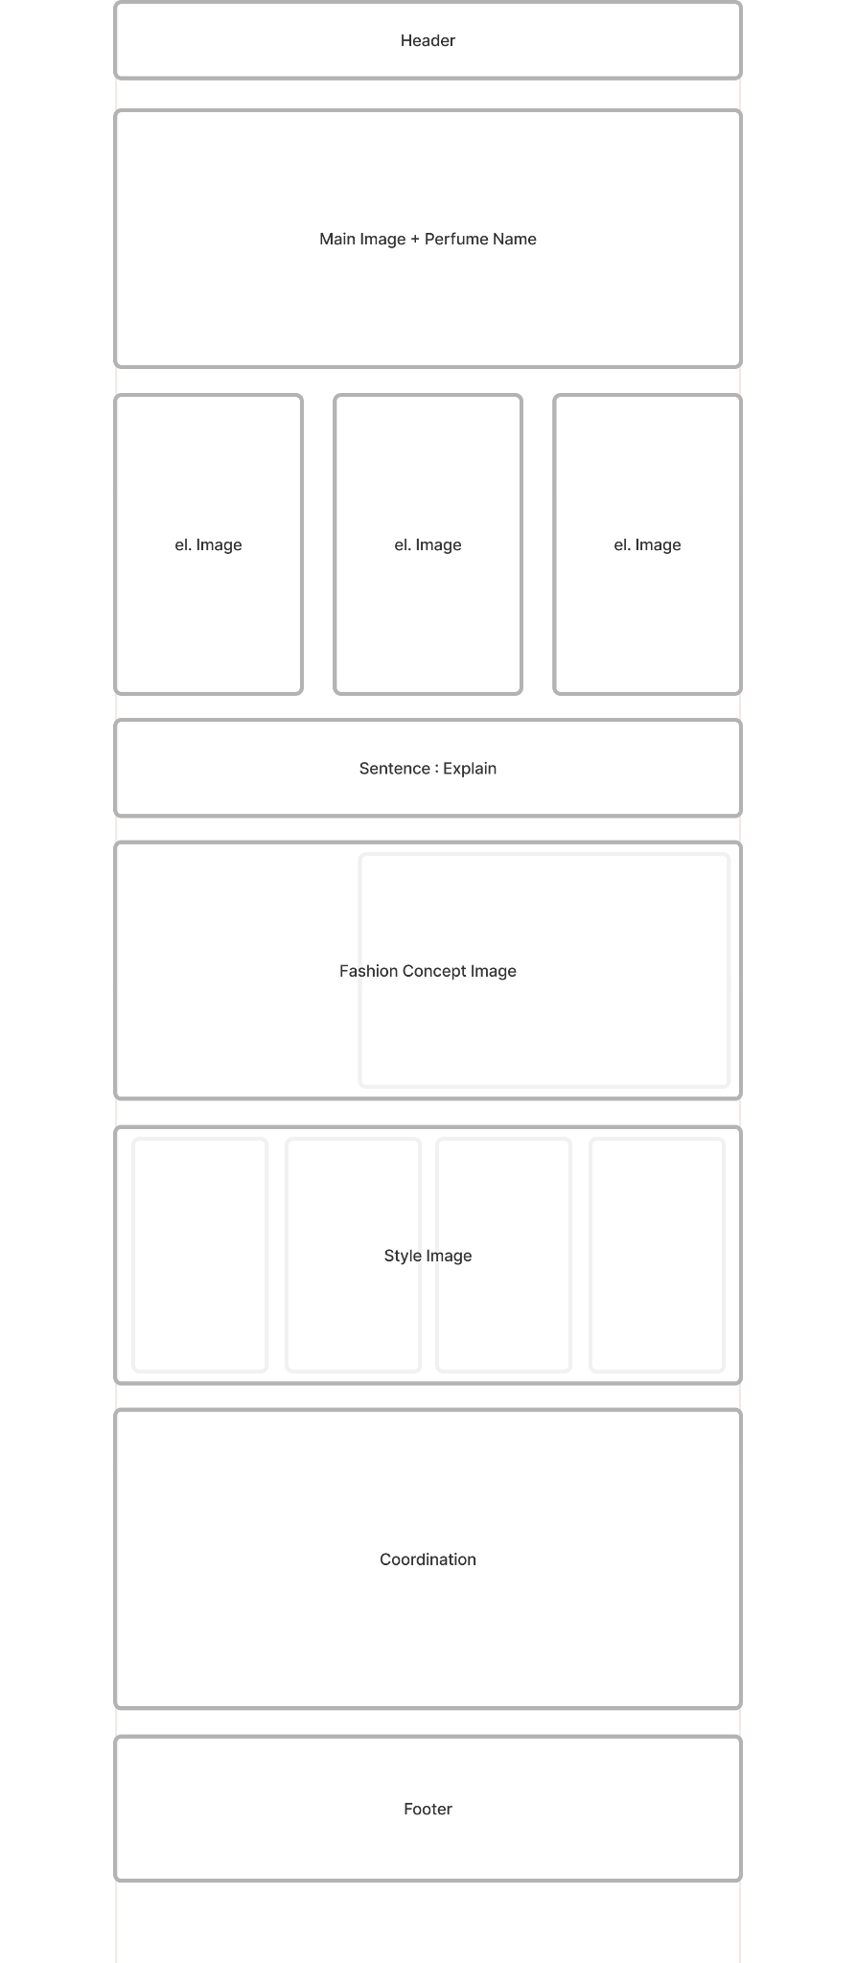
2. 상세기획 개요
<Sub Page-Perfume Wireframe>
Main Image + Perfume Name: 제품 이미지와 이름을 전면 배치, 첫 시각적 임팩트 제공.
Element Images (el. Image) + Explanation Sentence: 제품 관련 요소 이미지와 설명 문장 배치, 상세 정보 직관적 전달.
Fashion Concept Image: 제품과 연관된 스타일/패션 컨셉 이미지로 브랜드 스토리 강화.
Style Image: 스타일 이미지를 그리드로 배치, 사용자가 다양한 연출을 직관적으로 확인 가능.
설계 포인트
이미지 중심 레이아웃으로 시각적 이해도를 높임.
상세 정보는 Hover 또는 그리드 배치로 직관적으로 제공, 사용자의 탐색 편의성 강화.

Slide 10












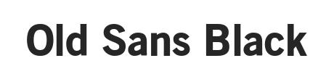

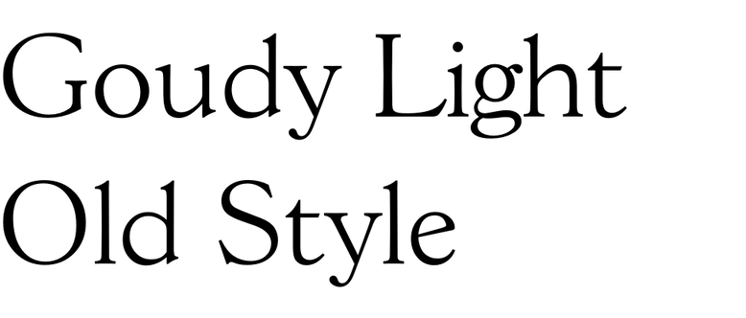
2. 상세기획 개요
<Design System>
<Main Color>
<Secondary Color>
<Typography>
메인 폰트(Main Font): 프리텐다드, 14px, (기본 본문)
강조 폰트(Accent Font): 프리텐다드 Bold, 20px, (제목/버튼)
PJT Common
#F7F7F7
#222222
#D4D3D1
#A79C8E
#CBB79B
BYREDO
TOM FORD
LE RABO
BURBERRY
MAISON MARGIELA
"Soft Geometry"
감각적 절제, 현대적이고 차가운 미니멀리즘
“Power of Presence”,
"Dark Seduction"
섹시함, 고급스러움, 카리스마, 하이컨트라스트
"Raw Identity", “Crafted”
실험적, 수공예, 뉴욕 감성, 도시적
“British Classic”
트렌치, 비, 헤리티지, 절제된 우아함, 클래식과 모던의 공존
“Memory in a Bottle”
추억과 기억, 일상 속 감정, 순간의 재현
#FFFFFF #000000 #D9D9D9
#1C1C1C #603E3E #B4977B
#D9D9D6 #8C8C88 #2E2E2E
#E2D4C1 #C3A67A #231F20
#E8E4E0 #C7BDB5 #403C39

Slide 11
실제 구현 사이트
https://xugu0728.github.io/EFFE/

Slide 12
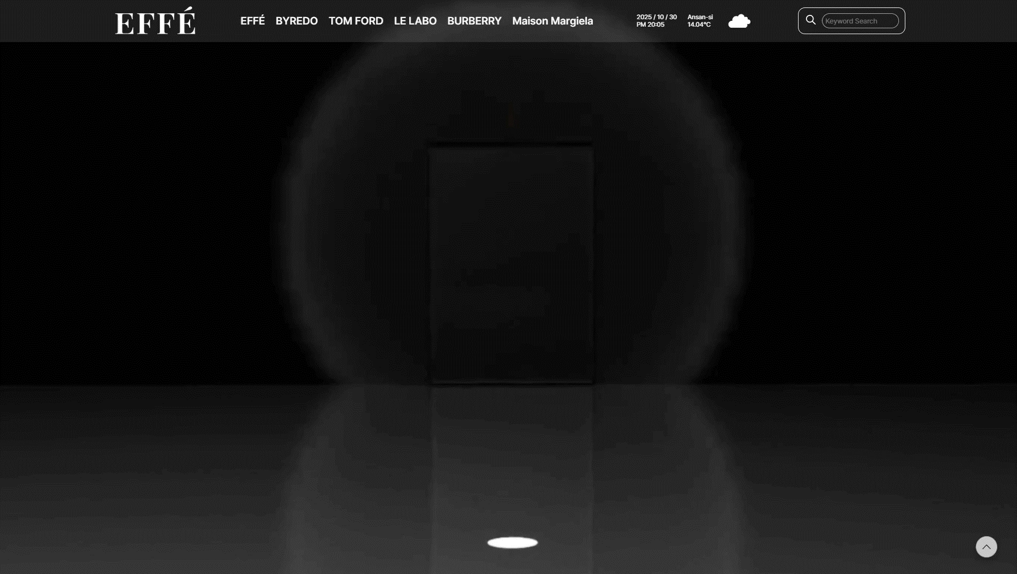
3. 기능소개 - 스크린체인지
1. setTimeout(() => mainText.forEach((el, i) => setTimeout(() => el.classList.add('onMove'), i * 800)), 2000);
.
.
.
2. changeLen.addEventListener('transitionend', () => setTimeout(() => mainText.forEach((el, i) => setTimeout(() => el.classList.remove('onMove'), i * 600)), 1800));
총 9개의 셋타임아웃을 사용
텍스트 길이에 따른 시간배분 (600ms ~ 1000ms / ~ 4800ms)
{once: true} 실행으로 프로젝트명을 강조

Slide 13

3. 기능소개 - 랜덤향수추천
1. .then(perfumes => {
let randomPerfume = perfumes[Math.floor(Math.random() * perfumes.length)];
.
.
.
2. img.addEventListener('click', (e) => {
window.location.href = randomPerfume.link});
fetch()를 통한 json로드 (brand, name, description_ko, description_en, keywords, styling_keywords, background_color, text_color, image_url, link 내용 포함)
random()을 사용해 매번 다른 향수 추천
이미지 클릭 시 해당 향수페이지로 다이렉트 이동

Slide 14
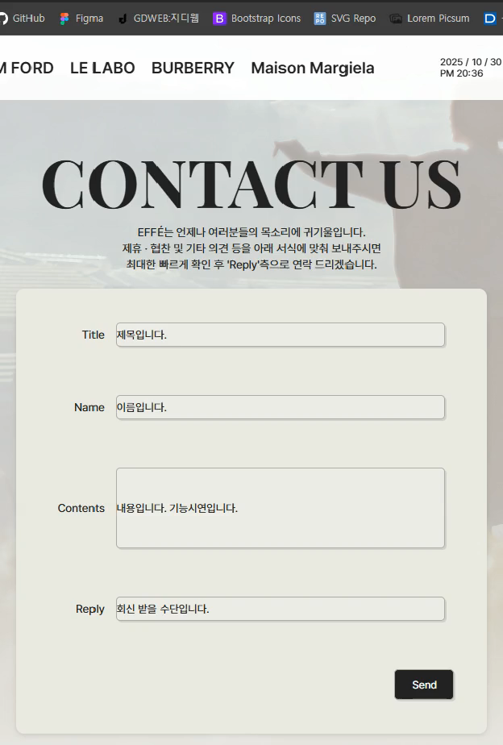
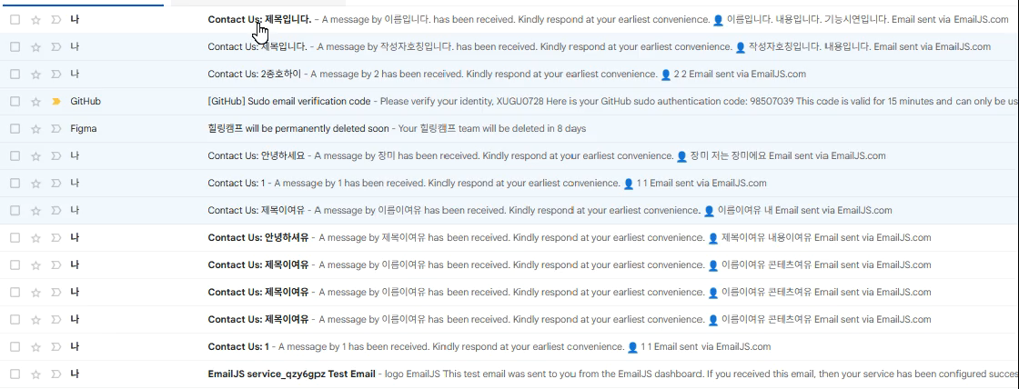
3. 기능소개 - 메일전송 (서버이용)
1. const PUBLIC_KEY = "xxxxxxxxxxx";
const SERVICE_KEY = "xxxxxxxxxxx";
const TEMPLATE_KEY = "xxxxxxxxxxx";
emailjs.init(PUBLIC_KEY);
.
.
.
2. emailjs.sendForm(SERVICE_KEY, TEMPLATE_KEY, this)
EmailJS 사이트를 통한 서버중계로 구현
init()으로 라이브러리 초기화와 key인증
sendForm()으로 사전에 지정해둔 템플릿으로 Form 제출
PUBLIC_KEY | SERVICE_KEY | TEMPLATE_KEY
내 EmailJS 계정 인증 | 사용할 메일 서비스 지정 | 메일 본문 형식(템플릿) 지정

Slide 15
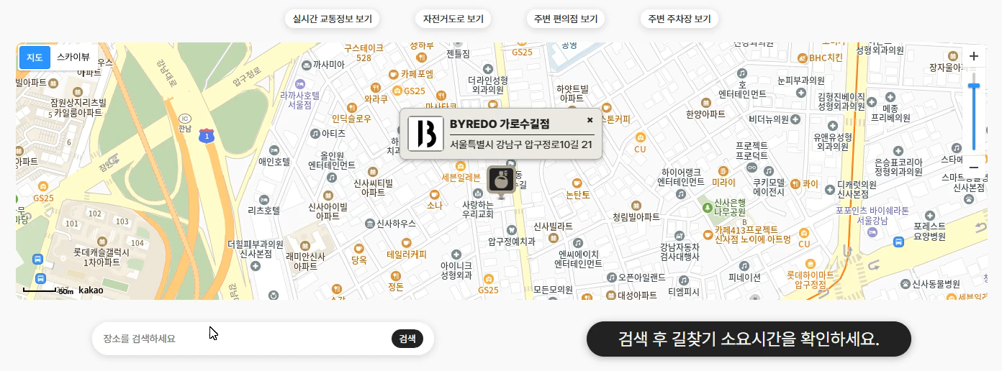
3. 기능소개 - 실시간길찾기
1. fetch(`${WORKER_URL}?origin=${origin}&destination=${destination}`)
.
.
.
origin → 출발지 (카카오맵 장소검색 결과 배열)
destination → 도착지 (카카오맵에서 사용자 지정된 좌표)
각각 "경도,위도" 형태의 문자열로 만든 다음, API 요청 URL에 붙여서 보내는 구조
2. routePolyline = new kakao.maps.Polyline({
path: coords,
strokeWeight: 5,
strokeColor: '#8000FF',
strokeOpacity: 0.8});
카카오디벨로퍼 + 카카오 모빌리티 디벨로퍼 융합
key보안을 위해 js에서 직접 길찾기API를 호출하지 않고 중계 서버를 거쳐 요청하여 결과만 받아오는 방식
카카오디벨로퍼의 kakao.maps에 fetch로 불러온 data 중 경로에 대한 정보를 새로운 요소를 통해 보이게 하는 방식으로 구현

Slide 16

5조
최서하 : Project Director
기획 / 디자인
UI / UX 및 사용자 흐름 설계
콘텐츠 개발
프론트엔드 개발 (JavaScript, JQuery )
GitHub 배포 및 관리
디자인 역량을 겸비한 경력직으로 목표로 하고 있기 때문에 프로젝트를 단독으로 진행하였으나, 예상치 못한 구현상의 문제들이 다수 발생했습니다. 특히 자바스크립트 로직과 CSS 애니메이션 간의 충돌, 이미지 로딩 타이밍 오류 등으로 인해 인터랙션들이 매끄럽지 않았습니다. 이를 해결하기 위해 스크립트 로딩 순서를 최적화하고 렌더링 타이밍을 세밀하게 조정하여 성능과 완성도를 높였습니다.
GitHub 역량을 성장시키기 위해 여러 계정으로 repository를 관리하고, branch를 만들고 merge하는 과정에서 어려움을 겪었습니다. 특히 pull을 받거나 push할 때 충돌(conflict)이 발생하면 해결 방법을 몰라 시간을 허비하기도 했습니다. 하지만 관련 문서와 튜토리얼을 참고하며 충돌을 직접 해결하고, branch 전략을 체계적으로 적용하면서 GitHub 활용 능력을 크게 향상시킬 수 있었습니다.

Slide 17
QnA

Slide 18
감사합니다.

